Slide 1
Tratamento de Erros em APIs REST
Prof. Esp. Pedro Miho

Slide 2
Objetivo da aula
Uma API não deve apenas funcionar quando tudo ocorre corretamente. Ela também precisa tratar situações de erro e fornecer respostas claras ao cliente, evitando expor informações internas e utilizando os códigos HTTP adequados.
Durante a aula, vamos trabalhar com três situações comuns:
Remover informações sensíveis do erro, como o stack trace;
Corrigir o 500 Internal Server Error para 404 Not Found quando um recurso não existe;
Personalizar os erros 400 Bad Request, retornando somente as informações relevantes para o cliente.

Slide 3
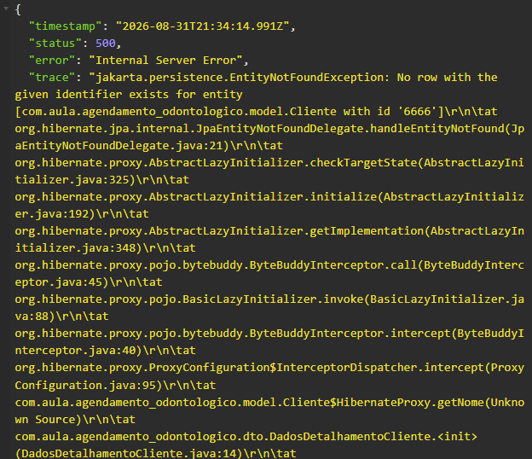
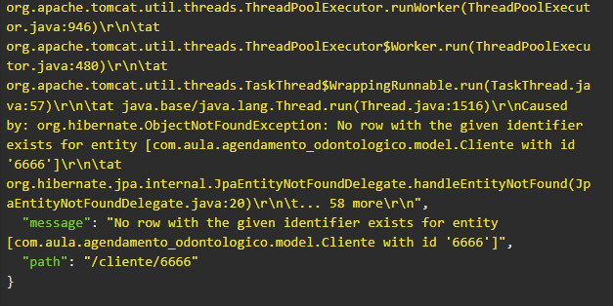
Removendo o Stack Trace
Quando ocorre um erro na API, o Spring pode retornar informações detalhadas sobre a exceção, incluindo o stack trace.
Essas informações são úteis para o desenvolvedor durante a investigação do problema, mas não devem ser expostas ao cliente, pois podem revelar detalhes internos da aplicação.
Por que devemos remover?
O cliente precisa saber que ocorreu um erro, mas não necessariamente precisa conhecer a estrutura interna da aplicação.
Expor o stack trace pode revelar:
Classes utilizadas;
Pacotes da aplicação;
Estrutura interna do projeto;
Informações utilizadas pelo servidor.

Slide 4
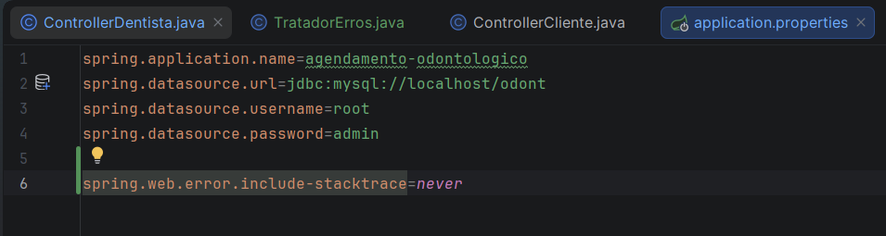
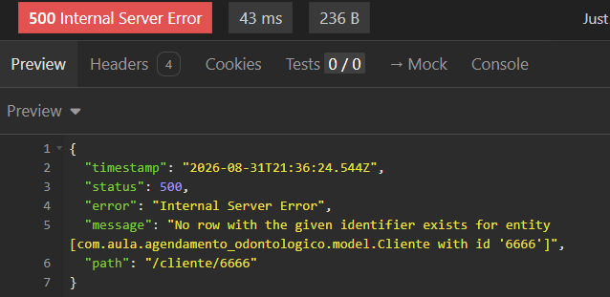
Solução
Podemos configurar o Spring Boot para não retornar o stack trace, para isso devemos ir no application.properties e configurar da seguinte forma:

Slide 5
O retorno está correto ?
O código HTTP deve representar o motivo real da falha, ele retorna o erro 500, indicando erro inesperado dentro do servidor, esta correto ?

Slide 6
Corrigindo o 500 para 404
O problema
Imagine o seguinte endpoint:
@GetMapping("/{id}")
public ResponseEntity detalharDentista(@PathVariable Long id) {
var dentista = repository.getReferenceById(id);
return ResponseEntity.ok(new DadosDetalhamentoDentista(dentista));
}
Se o cliente solicitar:
GET /dentista/999

Slide 7
Como é gerado o erro 500
Se o ID não existir, o getReferenceById() gerar uma:
EntityNotFoundException
Se essa exceção não for tratada, a aplicação pode retornar:
500 Internal Server Error

Slide 8
Mas o problema é realmente um erro interno?
Não.
O servidor está funcionando. O problema é que o recurso solicitado não existe.
Portanto, o código mais adequado é:
404 Not Found
Como resolver?
Podemos criar um tratamento global utilizando:
@RestControllerAdvice
@ExceptionHandler(EntityNotFoundException.class)

Slide 9
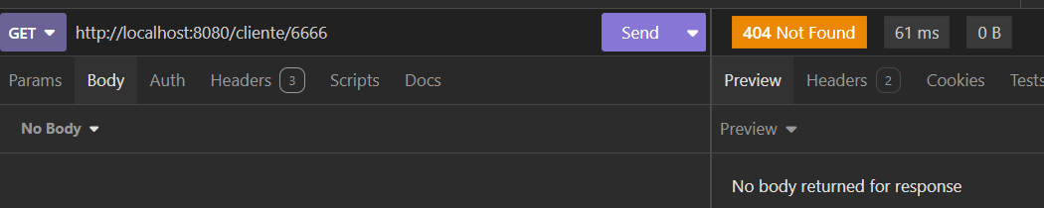
Solução
Para resolver essa situação, devemos criar uma classe responsável pelo tratamento global de erros, centralizando o tratamento de exceções do mesmo tipo em um único local e evitando a repetição de código nos diferentes endpoints da API.
@GetMapping("/{id}")
public ResponseEntity detalharDentista(@PathVariable Long id) {
var dentista = repository.getReferenceById(id);
return ResponseEntity.ok(new DadosDetalhamentoDentista(dentista));
}
@RestControllerAdvice
public class TratadorErros {
@ExceptionHandler (EntityNotFoundException.class)
public ResponseEntity tratarErro404() {
return ResponseEntity.notFound().build();
}
}

Slide 10
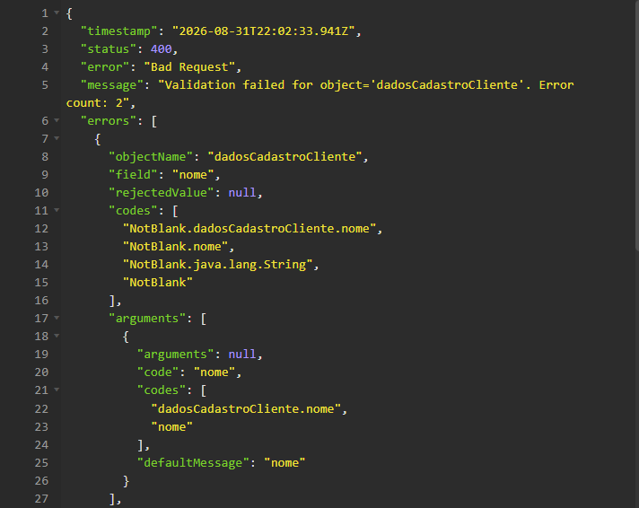
Retornando informações importantes no erro 400
Quando utilizamos o método POST, é comum ocorrer o erro 400 Bad Request quando os dados enviados são inválidos ou não atendem às validações. Porém, o Spring pode retornar uma resposta extensa, com informações desnecessárias para o cliente. Por isso, podemos personalizar essa resposta, retornando apenas os dados relevantes sobre o erro.

Slide 11
Retornando informações válidas
A exceção MethodArgumentNotValidException ocorre quando os dados enviados pelo cliente não atendem às validações definidas no método POST.
@RestControllerAdvice
@ExceptionHandler(MethodArgumentNotValidException.class)
Como corrigir:
@ExceptionHandler (MethodArgumentNotValifException.class)
public ResponseEntity tratarErro404() {
return ResponseEntity.badRequest().build();
}

Slide 12
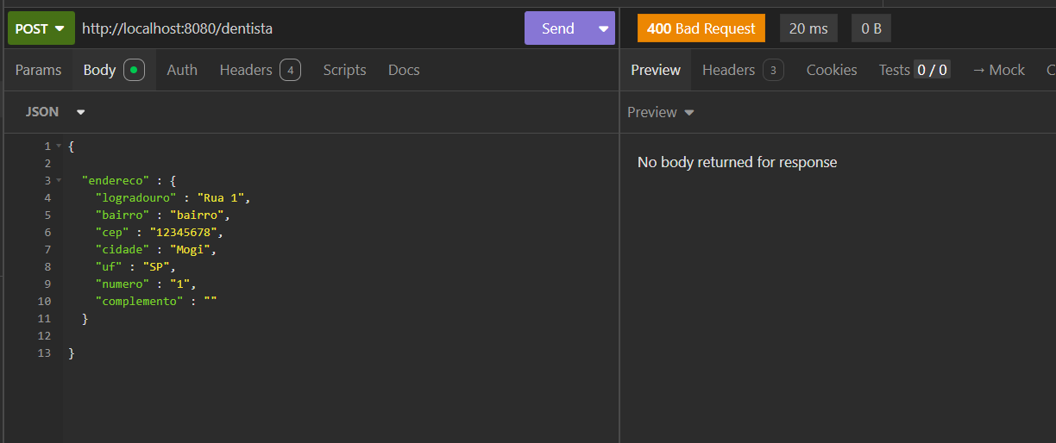
Resolvemos ?
Esse problema foi parcialmente corrigido, porém ainda temos uma limitação: a API não informa qual erro ocorreu, dificultando a identificação e o tratamento do problema pelo cliente.

Slide 13
Capturando todos os erros gerados
Para capturar os erros de validação, podemos utilizar a exceção MethodArgumentNotValidException e armazená-la em uma variável. A partir dela, é possível acessar, em formato de lista, todos os erros de validação gerados na requisição.
@ExceptionHandler (MethodArgumentNotValifException.class)
public ResponseEntity tratarErro404(MethodArgumentNotValidException ex) {
var erros = ex.getFieldErrors();
return ResponseEntity.badRequest().body(erros.stream().map(DadosErrosValidacao::
new).toList());
}

Slide 14
Explicação de cada linha
Define que esse método será executado quando ocorrer uma MethodArgumentNotValidException.
@ExceptionHandler(MethodArgumentNotValidException.class)
Recebe a exceção no parâmetro ex e permite construir a resposta HTTP.
public ResponseEntity tratarErro400(MethodArgumentNotValidException ex) {
Obtém uma lista com todos os erros de validação dos campos.
var erros = ex.getFieldErrors();

Slide 15
Explicação de cada linha
Retorna o status 400 Bad Request.
return ResponseEntity.badRequest()
Percorre a lista de erros utilizando Stream.
.body(erros.stream()
Converte cada erro para o DTO DadosErrosValidacao, contendo somente as informações que queremos retornar e converter para uma lista com o toList()
.map(DadosErrosValidacao::new).toList())

Slide 16
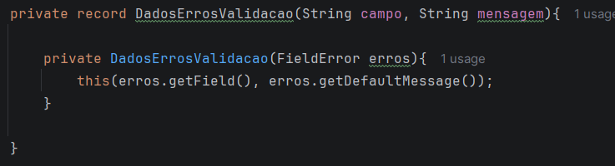
Criando o record
Por fim, agora devemos criar um record com todos os campos que desejamos que o record retorne.

Slide 17
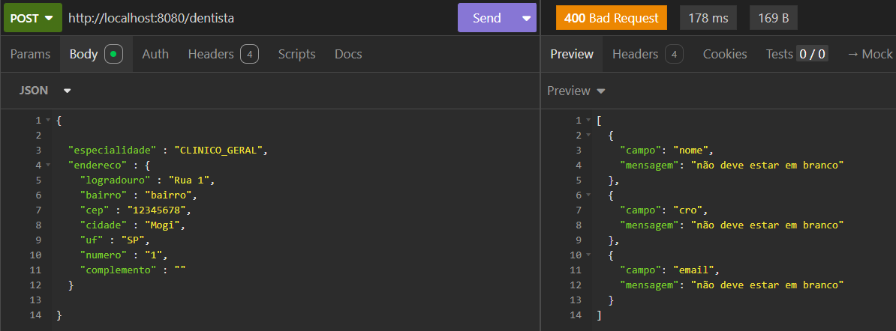
Retornando somente os campos válidos
Agora nossa response está retornando somente os campos que desejamos.

